Slide 1


муниципальное бюджетное дошкольное образовательное учреждение Починковский детский сад № 2
Основные показатели и результаты деятельности в части укрепления здоровья детей

Slide 2
Показатели здоровья детей: количество дней, пропущенных по болезни 1 ребенком за год
По данным годового статотчета (85К) | Показатели Учреждения | Минимальный показатель по району | Максимальный показатель по району | Средний показатель по району
2020 | 3 | 9 | 58 | 29
2021 | 28 | 5 | 47 | 28
2022 | 19 | 5 | 56 | 28

Slide 3
Показатели здоровья детей: количество дней посещений в группе на 1 ребенка в год
По данным годового статотчета (85К) | Показатели ДОУ | Минимальный показатель по МР | Максимальный показатель по МР | Средний показатель по МР
2020 | 169 | 129 | 246 | 187
2021 | 233 | 141 | 243 | 180
2022 | 106 | 145 | 237 | 130

Slide 4
Система оздоровительно- профилактической работы в Учреждении
Оздоровительно-профилактические мероприятия
Организация двигательного режима
Образовательные мероприятия
Активный отдых
Оздоровительная работа
Витаминотерапия
Воздух
Формирование навыков ЗОЖ
Адаптогены фитонциды
закаливание
Вода дополнительные процедуры
Различные формы организации работы с детьми, родителями, коллегами

Slide 5
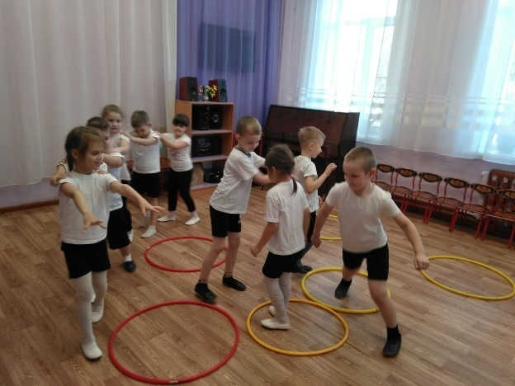
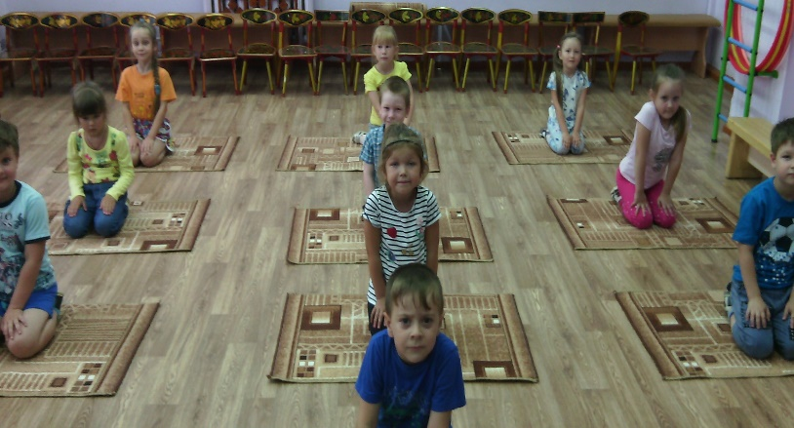
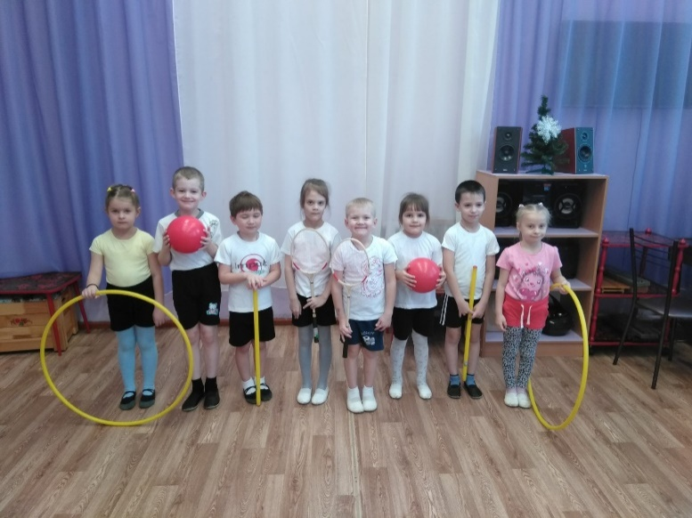
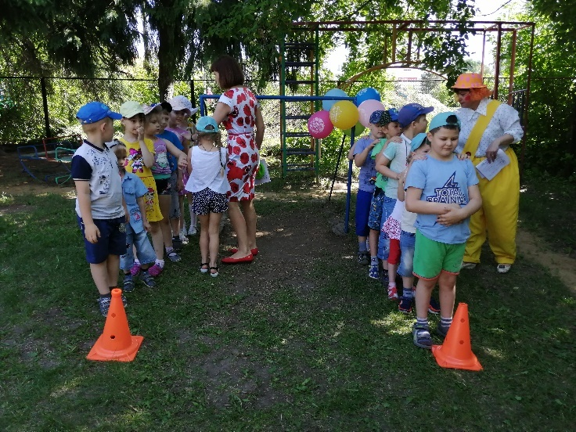
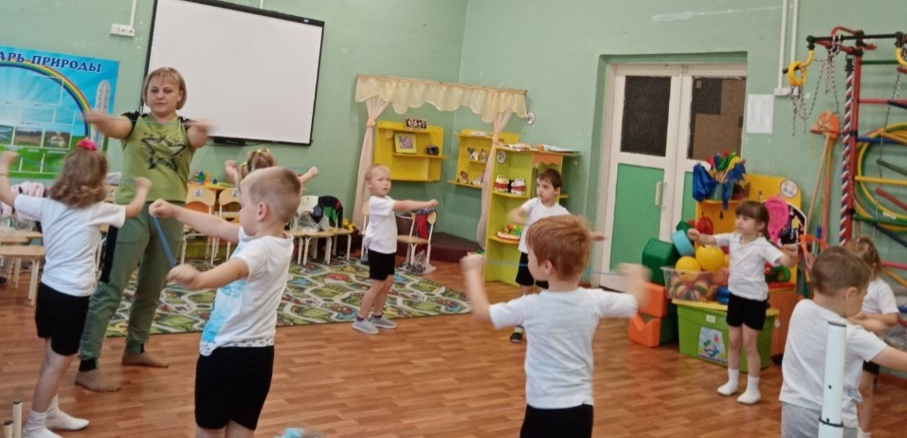
Оздоровительно-профилактические мероприятия
Организация
двигательного режима
Оздоровительная работа
Образовательные мероприятия
Активный отдых

Slide 6
Стратегический план улучшения здоровья воспитанников Учреждения
Оптимизация режима
содержание | группа | Периодичность выполнения | ответственные | Срок выполнения
Организация жизни детей в адаптационный период, создание комфортного режима | все группы | ежедневно | медсестра воспитатели | в течение года
Определение оптимальной нагрузки на ребенка с учетом возрастных и индивидуальных особенностей | все группы | ежедневно | медсестра воспитатели | в течение года

Slide 7
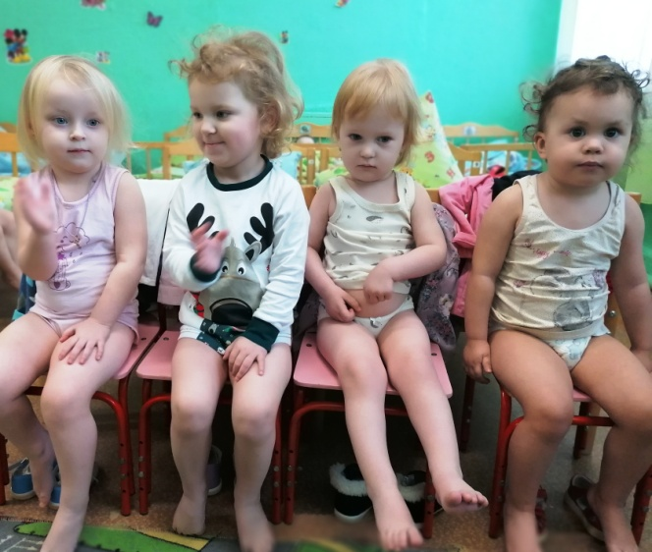
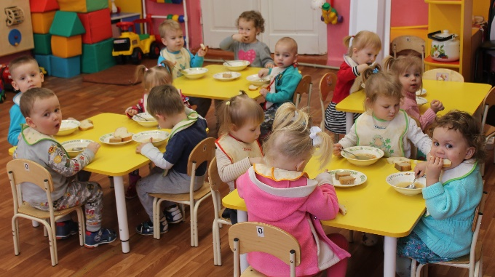
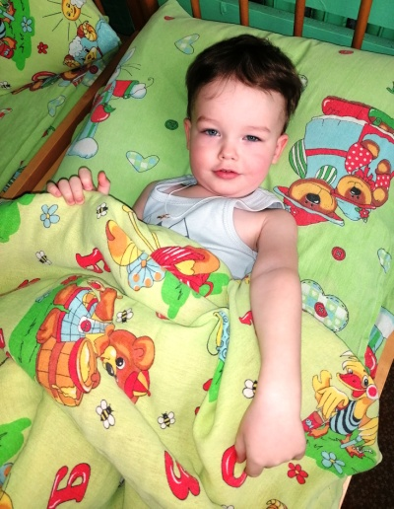
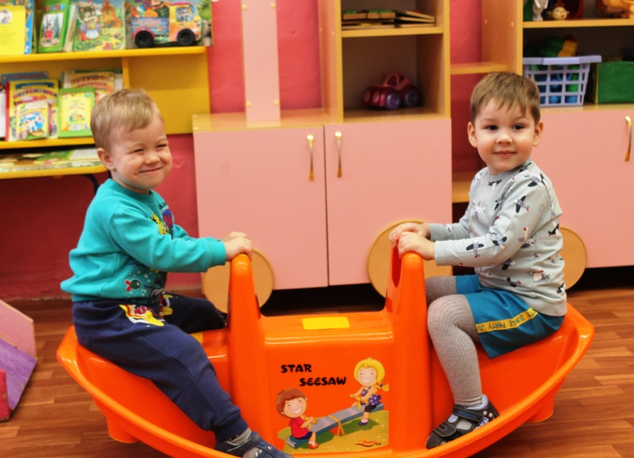
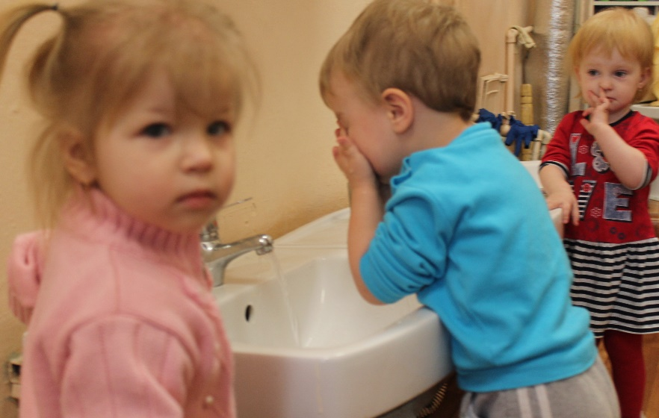
Организация жизни детей в адаптационный период, создание комфортного режима

Slide 8
Стратегический план улучшения здоровья воспитанников ДОУ
Организация двигательного режима
Образовательный блок
содержание | группа | Периодичность выполнения | ответственные | Срок выполнения
Физкультурные занятия | все группы | 3 раза в неделю | воспитатели | в теч. года
Утренняя гимнастика | все группы | ежедневно | воспитатели | в теч. года
П/и на прогулке | все группы | ежедневно | воспитатели | в теч. года
Физкультминутки | все группы | ежедневно | воспитатели | в теч. года
Пальчиковая гимнастика | все группы | 1-2 раза в день | воспитатели | в теч. года
Корригирующая гимнастика | все группы | физ. занятия утр. гимн. после дневного сна | воспитатели | в теч. года

Slide 9
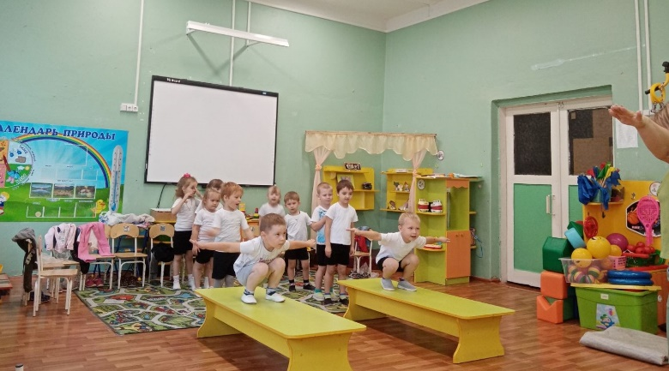
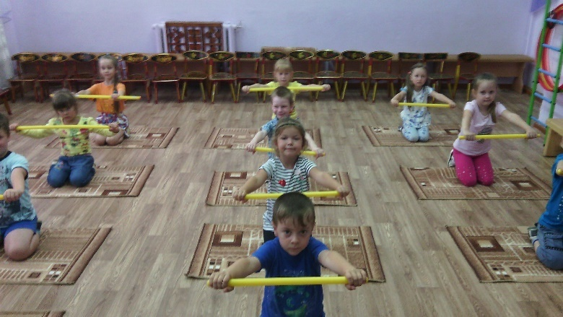
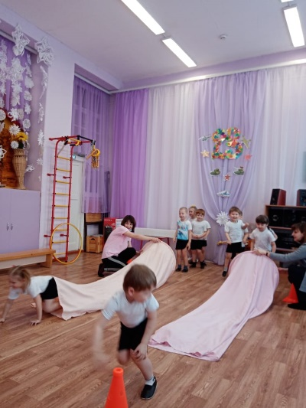
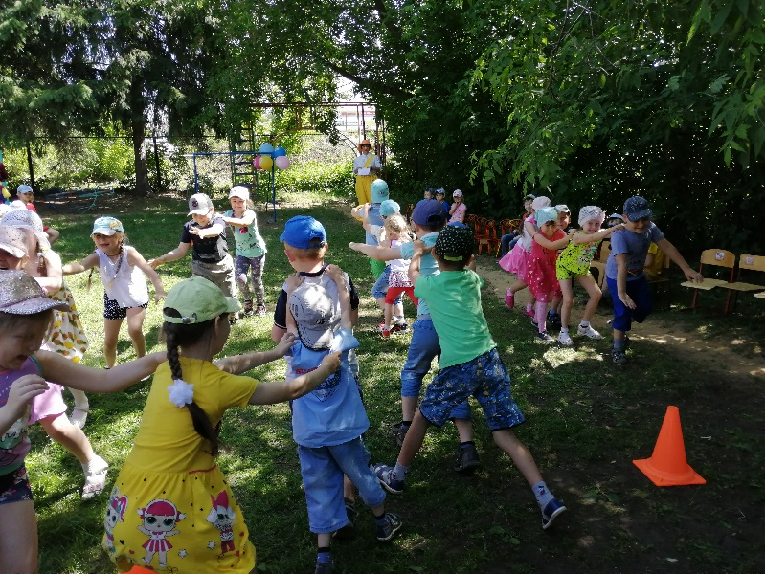
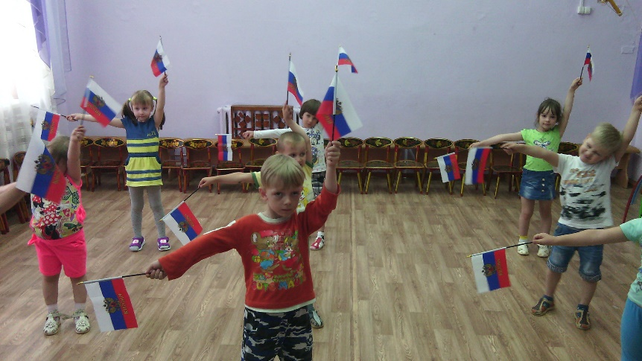
Организация двигательного режима
Физкультурные занятия
Корригирующая гимнастика
Игры-соревнования
Утренняя гимнастика
П/и на прогулке

Slide 10
Стратегический план улучшения здоровья воспитанников ДОУ
Организация двигательного режима
Образовательный блок
содержание | группа | Периодичность выполнения | ответственные | Срок выполнения
Гимнастика для глаз | все группы | физ. занятия утр. гимнастика физ. минутки | воспитатели | в теч. года
Гимнастика после дневного сна | все группы | ежедневно | воспитатели | в теч. года
Дыхательная гимнастика | все группы | ежедневно после дневного сна | воспитатели | в теч. года
Оздоровительный бег | старшая | ежедневно во время прогулки | воспитатели медсестра | с апреля по ноябрь на св. воздухе
Музыкально-ритмические занятия | все группы | 2 раза в неделю | муз. рук. | в теч. года

Slide 11
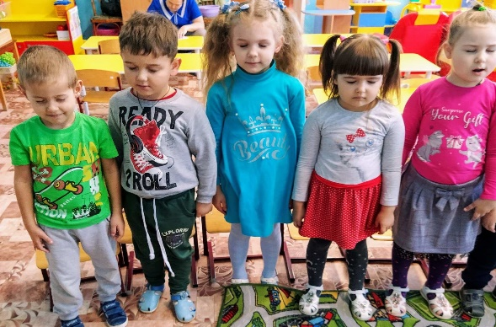
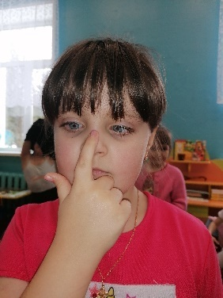
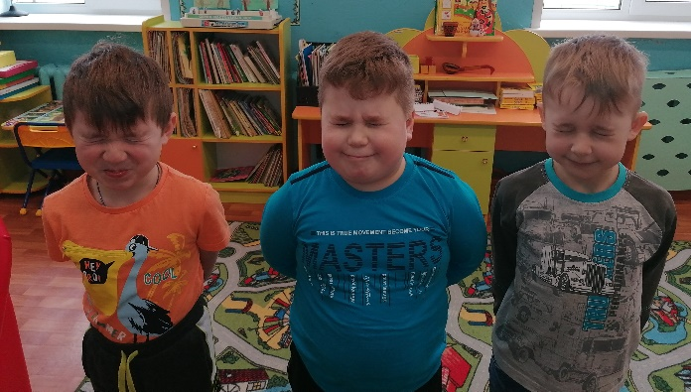
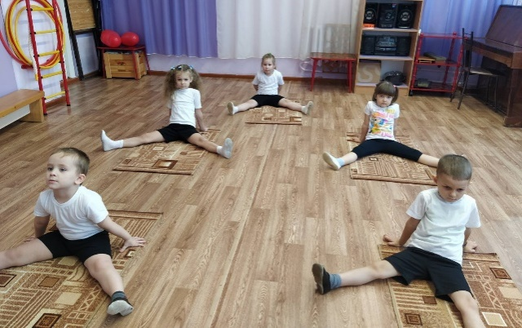
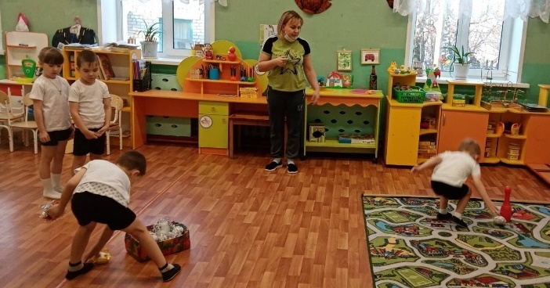
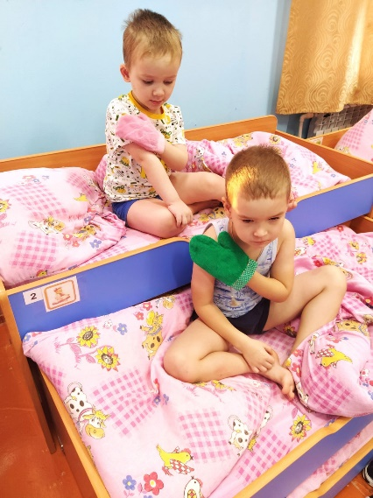
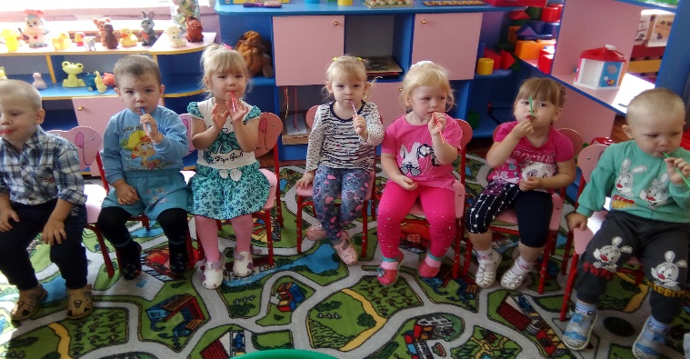
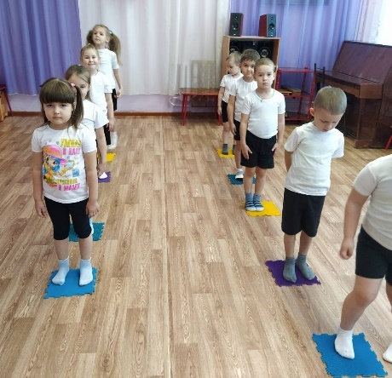
Организация двигательного режима
Гимнастика для глаз
Гимнастика для глаз
Гимнастика для глаз
Оздоровительный бег
Музыкально-ритмические занятия
Гимнастика после
дневного сна
Дыхательная гимнастика

Slide 12
Стратегический план улучшения здоровья воспитанников ДОУ
Организация двигательного режима
Активный отдых
содержание | группа | Периодичность выполнения | ответственные | Срок выполнения
День здоровья | все группы | 1 раз в год | муз. рук. медсестра воспитатели
Спортивный праздник | все группы | 2 раза в год | муз. рук. воспитатели
Спортивные развлечения | все группы | 1 раз в квартал | муз. рук. воспитатели
Спортивный досуг | все группы | 1 раз в месяц | муз. рук. воспитатели

Slide 13
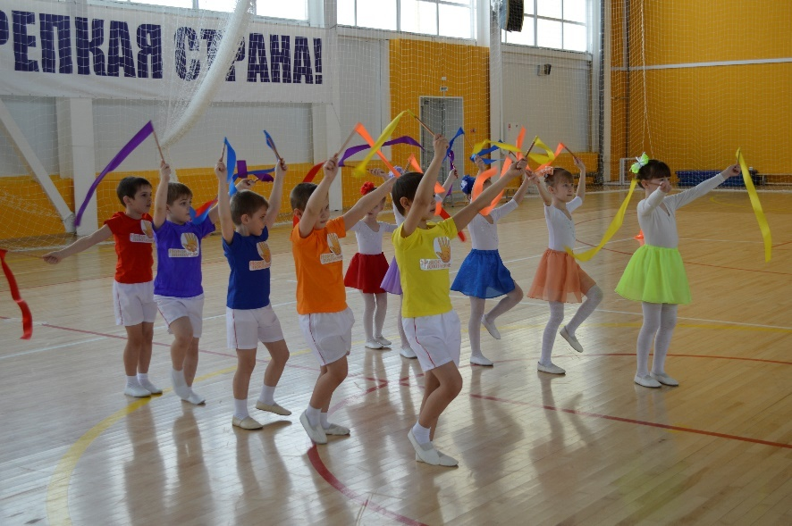
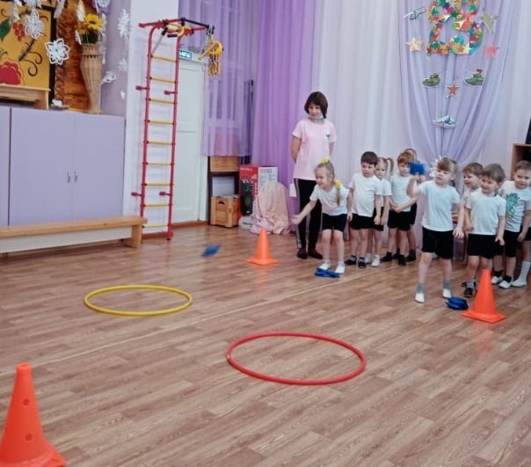
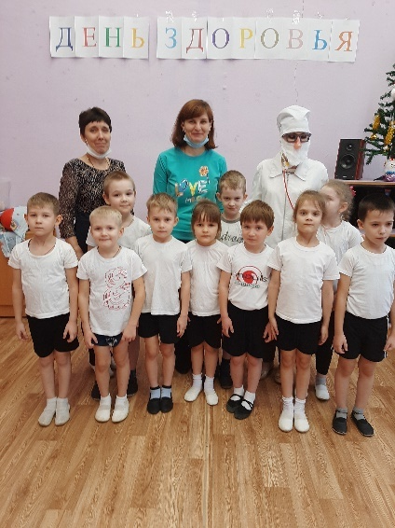
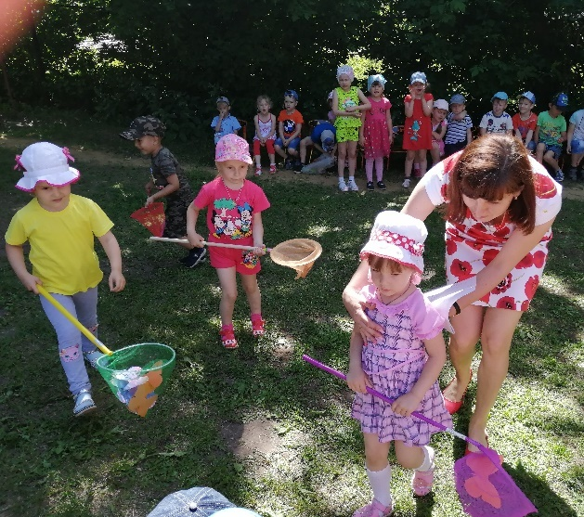
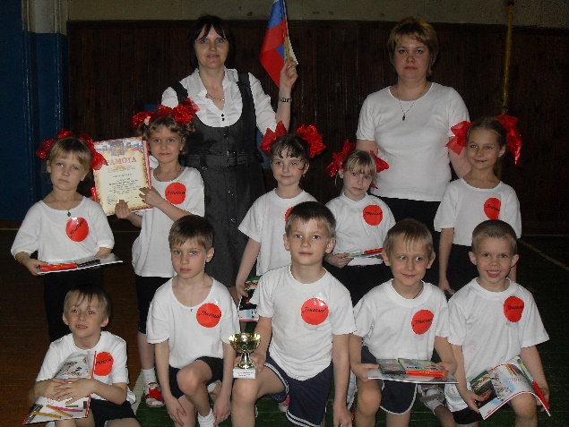
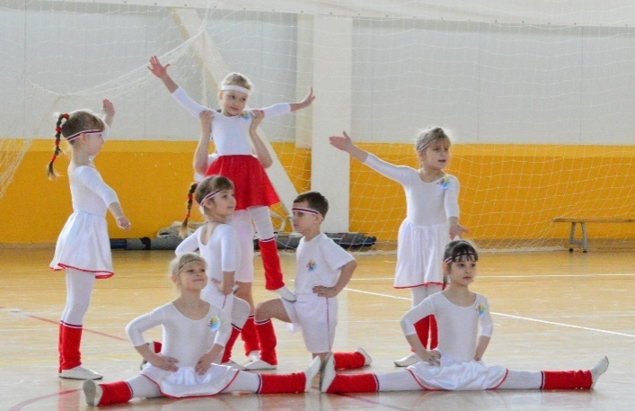
Организация двигательного режима Активный отдых
Спортивный досуг
День здоровья
Спортивный фестиваль МАЛЫШИАДА
Спортивный праздник
Спортивные развлечения

Slide 14
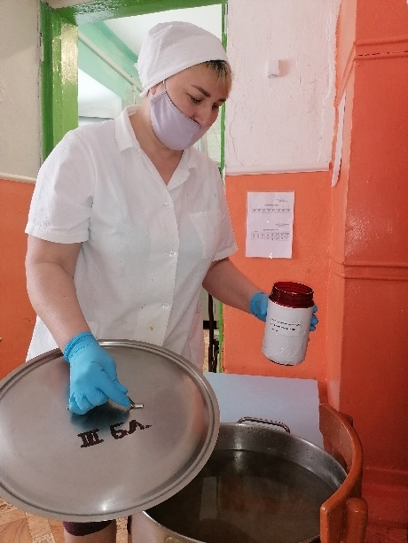
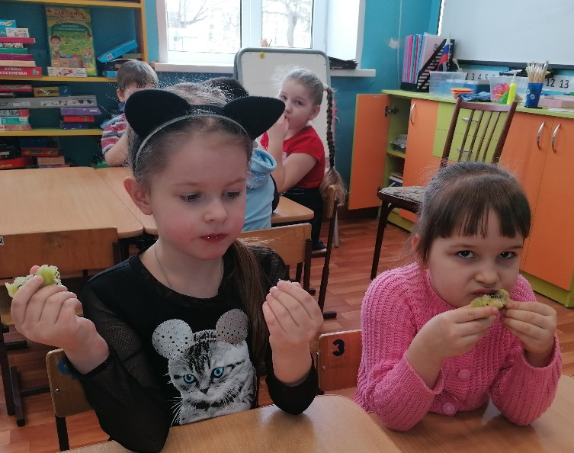
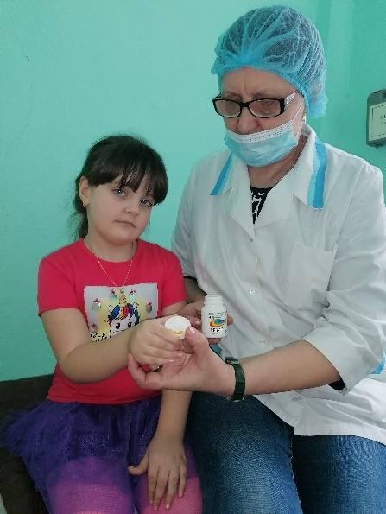
Стратегический план улучшения здоровья воспитанников ДОУ
Оздоровительная работа
Витаминотерапия
содержание | группа | Периодичность выполнения | ответственные | Срок выполнения
Поливитамины | все группы | 2 р. в год в течение месяца | воспитатели | ноябрь март
Витаминизация блюд | все группы | Ежедневно, третье блюдо в обед | медсестра повар | в течение года

Slide 15
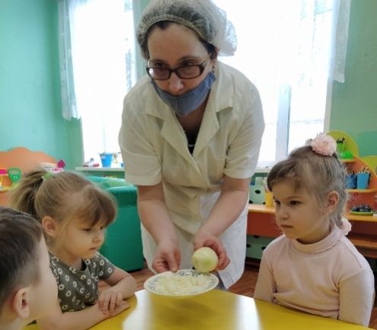
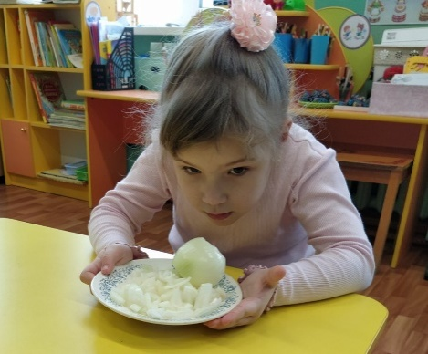
Стратегический план улучшения здоровья воспитанников ДОУ
Оздоровительная работа
Фитонциды
содержание | группа | Периодичность выполнения | ответственные | Срок выполнения
чесночная закуска | все группы | ежедневно перед обедом | помощники воспи-ей воспитатели | с октября по апрель
чесночно-луковые букеты | все группы | ежедневно в течение дня | помощники воспи-ей | с октября по апрель
ароматизация помещений | все группы | ежедневно в течение дня | помощники воспи-ей | с октября по апрель

Slide 16
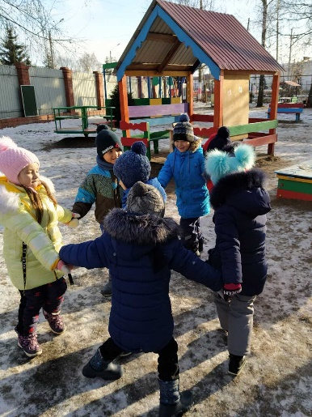
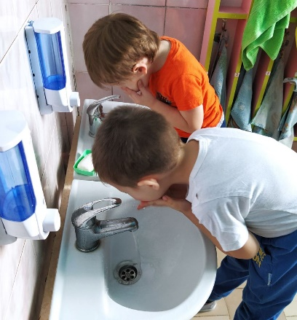
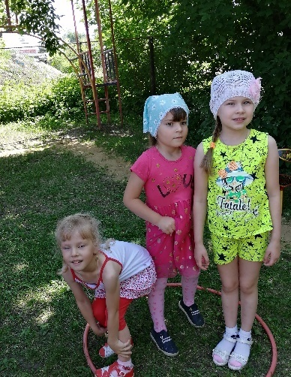
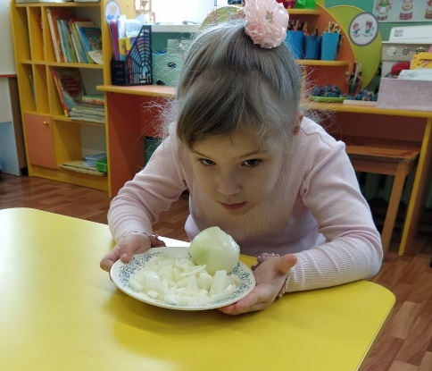
Стратегический план улучшения здоровья воспитанников ДОУ
Закаливающие процедуры
содержание | группа | Периодичность выполнения | ответственные | Срок выполнения
Воздушные ванны | все группы | ежедневно | воспитатели | в теч. года
Прогулки | все группы | 2 р. в день | воспитатели | в теч. года
Хождение босиком по траве | все группы | ежедневно | воспитатели | с июня по август
Обширное умывание | старшая | ежедневно после сна | воспитатели | в теч. года

Slide 17
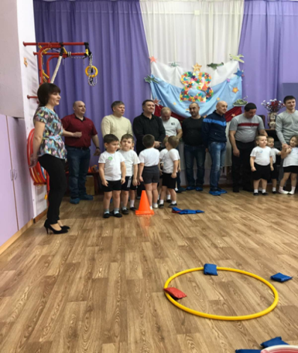
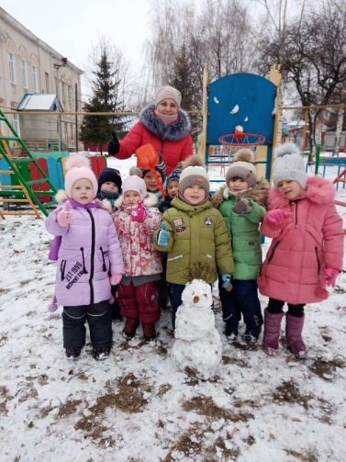
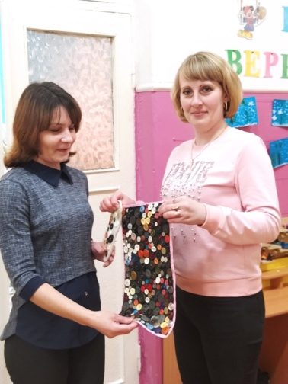
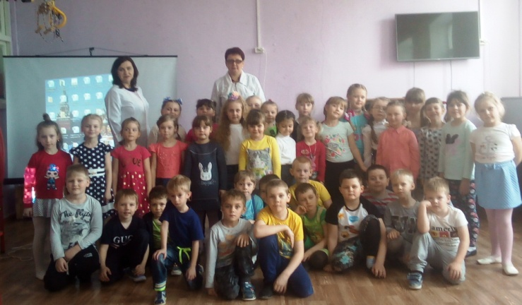
Стратегический план улучшения здоровья воспитанников ДОУ
Формирование навыков здорового образа жизни
содержание | группа | Периодичность выполнения | ответственные | Срок выполнения
Реализация направления «Физическое развитие» Основной образовательной программы МБ ДОУ Починковского детского сада № 2 | старшая | В соответствии с планом работы | воспитатели | в течение года
Различные формы организации детей, родителей, работников ДОУ | Все группы | В соответствии с планом работы | воспитатели | в течение года

Slide 18
Забота о здоровье – это важнейший труд воспитателя. От жизнерадостности, бодрости детей зависит их духовная жизнь, мировозрение, умственное развитие, прочность знаний, вера в свои силы. В.А. Сухомлинский

